Slide 1
第17回 若手科学者によるプラズマ研究会
平成26年3月5-7日
日本原子力研究開発機構 那珂核融合研究所
原型炉に向けたプラズマ計測の課題
核融合科学研究所
秋山毅志
1．背景 －原型炉条件と計装制御の考え方－
2．例としてヘリカル炉での計測セット
3．各計測の課題
4．まとめ
本発表の多くは、核融合科学研究所一般共同研究「環状核融合原型炉運転のための計装制御システムの検討評価」（代表：松田慎三郎）での調査研究に基づいています。

Slide 2
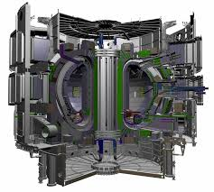
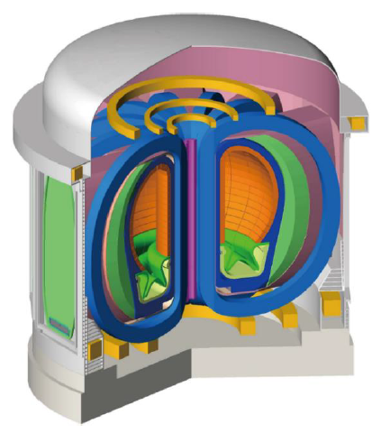
1. ITERと原型炉の比較
ITER
原型炉
ITERでは、既存の装置で使われている計測器の大部分が設置される。
原型炉では、
(1) 中性子漏洩やトリチウム増殖のため、設置可能場所や視線に制約
(2) ITERより1-2桁高いと予想される放射線
(3) 定常運転で数年程度の寿命
これらを満たしながら、炉心プラズマ立上げや燃焼、定常維持に最低限必要な計測器と計測精度が達成可能か？

Slide 3
1. ITERと原型炉の比較
ITER
原型炉
 | ITER | 原型炉
中性子壁負荷（MW/m²） | 0.6 | 3.0
運転時間 | ～ 数千秒 | 定常
トリチウム増殖ブランケット | 無し | 有り
エネルギー倍増率 | > 10 | > 30-50
平均プラズマ温度（keV） | 9 | 17

Slide 4
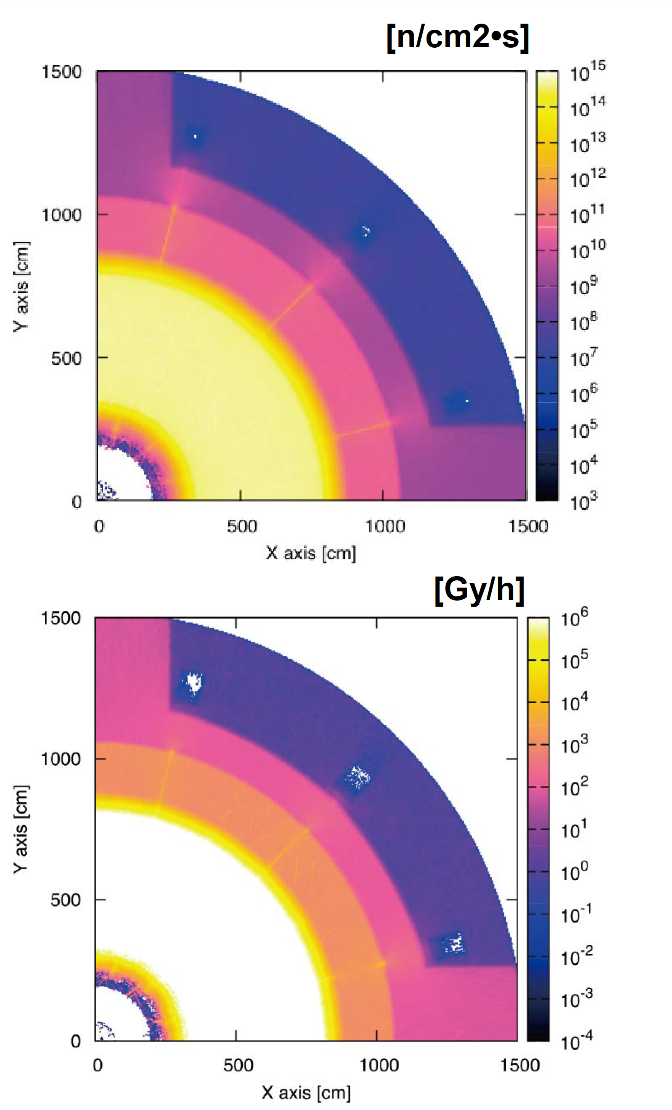
1. 前提とする放射線場
本発表で前提とする放射線場
前提とする放射線場として、
Slim CSを例とする。
計測器設置位置を3つの領域に分ける。
各計測器が設置可能な場所、寿命、運用方法を検討。
飛田 健次、「トカマク型炉の計測器に付与できる空間」、 原型炉計装制御システム第2回シンポ、 2013.3.14-15, NIFS
名称 | 位置 | 高速中性子線量率（>0.1 MeV）（cm⁻²s⁻¹） | ガンマ線線量率（MGy/h）
Zone A | ブランケット背面 | 2×10¹³ | 0.5
Zone B | 高温遮蔽体背面 | 5×10¹⁰ | 0.001
Zone C | 低温遮蔽体背面 | 3×10⁹ | 0.0001

Slide 5
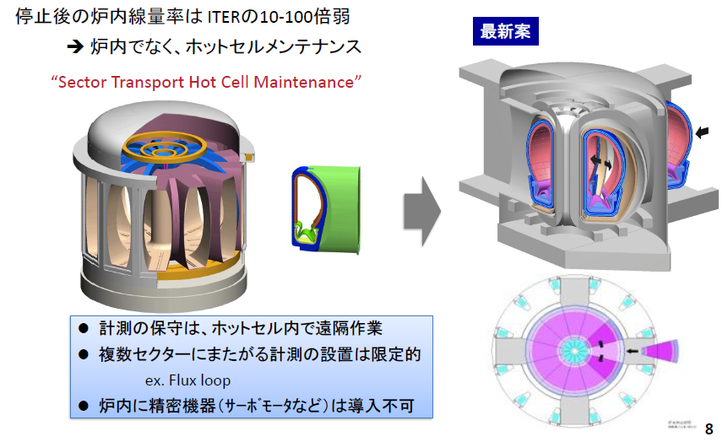
1. メンテナンスとの整合性
飛田 健次、「トカマク型炉の計測器に付与できる空間」、 原型炉 計装制御システム第1回シンポ、 2012.7.19-20, NIFS

Slide 6
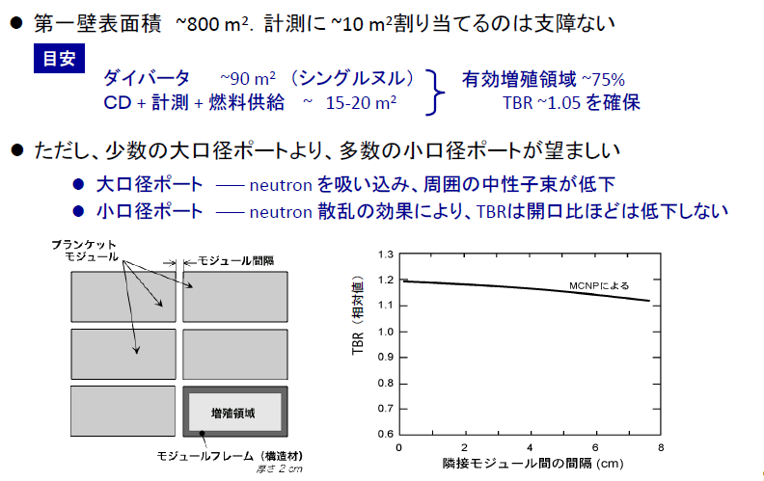
1. 原型炉でのポート制約
飛田 健次、「トカマク型炉の計測器に付与できる空間」、 原型炉 計装制御システム第1回シンポ、 2012.7.19-20, NIFS

Slide 7
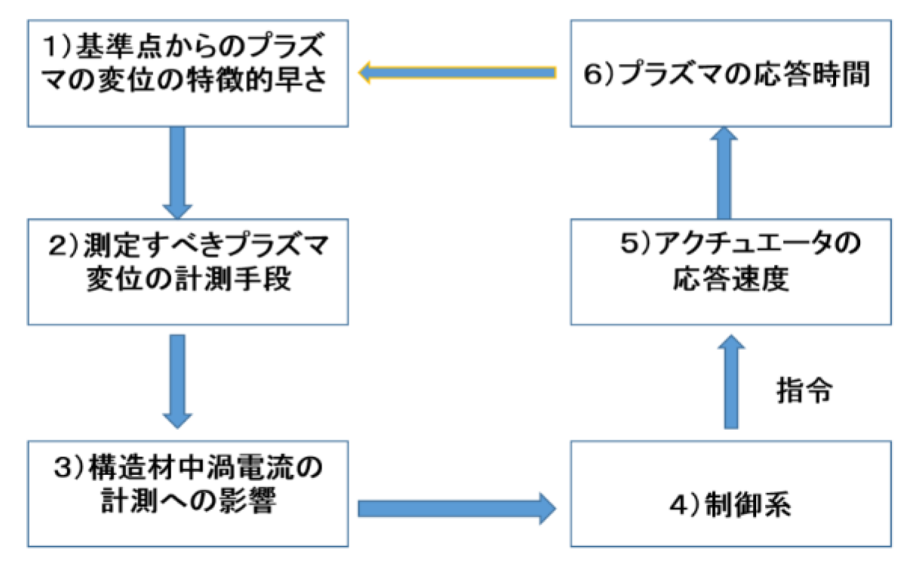
1. 計装制御の考え方
核融合科学研究所一般共同研究「環状核融合原型炉運転のための計装制御システムの検討評価」報告書（NIFS Reportとして出版予定）より
プラズマの位置変化の速度や、不安定性の成長速度などの特徴的時間を知る
基準点への復帰
基準点に戻すまでの時間：アクチュエータとプラズマの応答時間で決まる
特徴的時間より十分速くどうやって測定するか
原型炉特有の条件や構造体等がどのような誤差要因になるか、その程度は？
必要であれば、誤差の補正（複数の計測やシミュレータ）
基準点に戻すにはどのアクチュエータが適当か
原型炉での計測を考えるにあたり、プラズマ物理や炉設計を含めた総合的な考察が必要とされる。

Slide 8
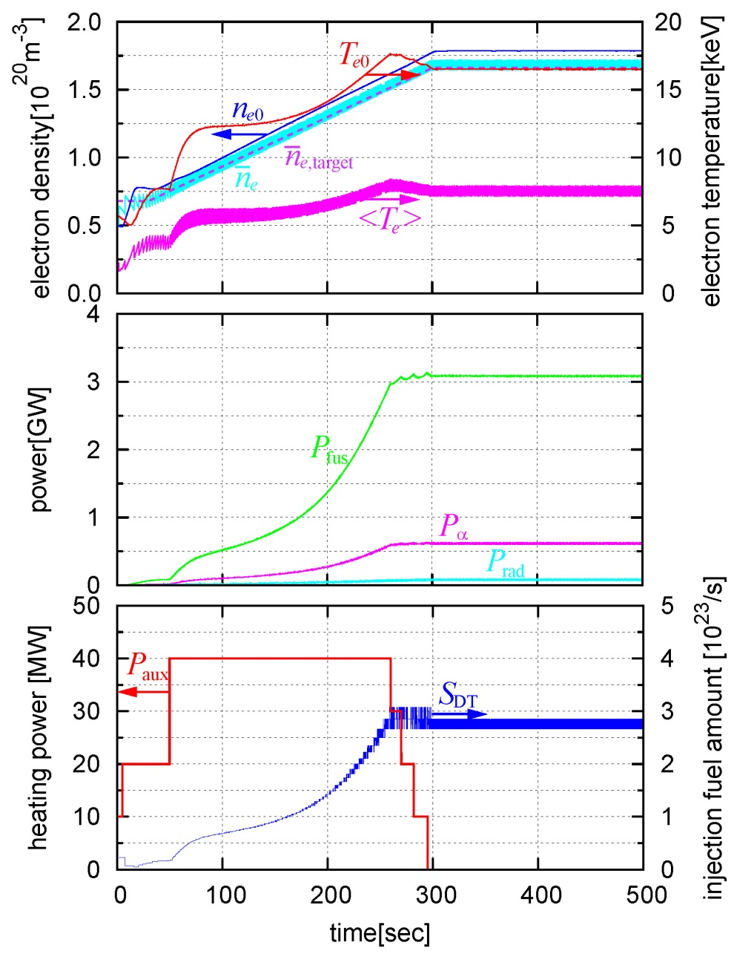
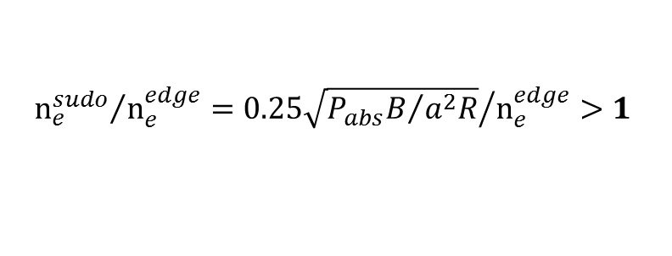
2. ヘリカル原型炉で計測制御すべき諸量
目標値に対する線平均電子密度の帰還制御によるプラズマ立ち上げ
加熱パワーはプリプログラム
放射崩壊を抑制するために
${n_{e}^{sudo}}/{n_{e}^{edge}}={0.25\sqrt{{P_{abs}B}/{a^{2}R}}}/{n_{e}^{edge}}>1$
周辺密度と、加熱吸収パワー
で決まる須藤密度限界の比が1以上になるように保つ
(加熱吸収パワーP_{abs} = P_{α} + P_{aux} - P_{Br})
密度・温度分布とα粒子分布（中性子発生量・分布）、z_{eff} に依存
計測対象：赤字下線付

Slide 9
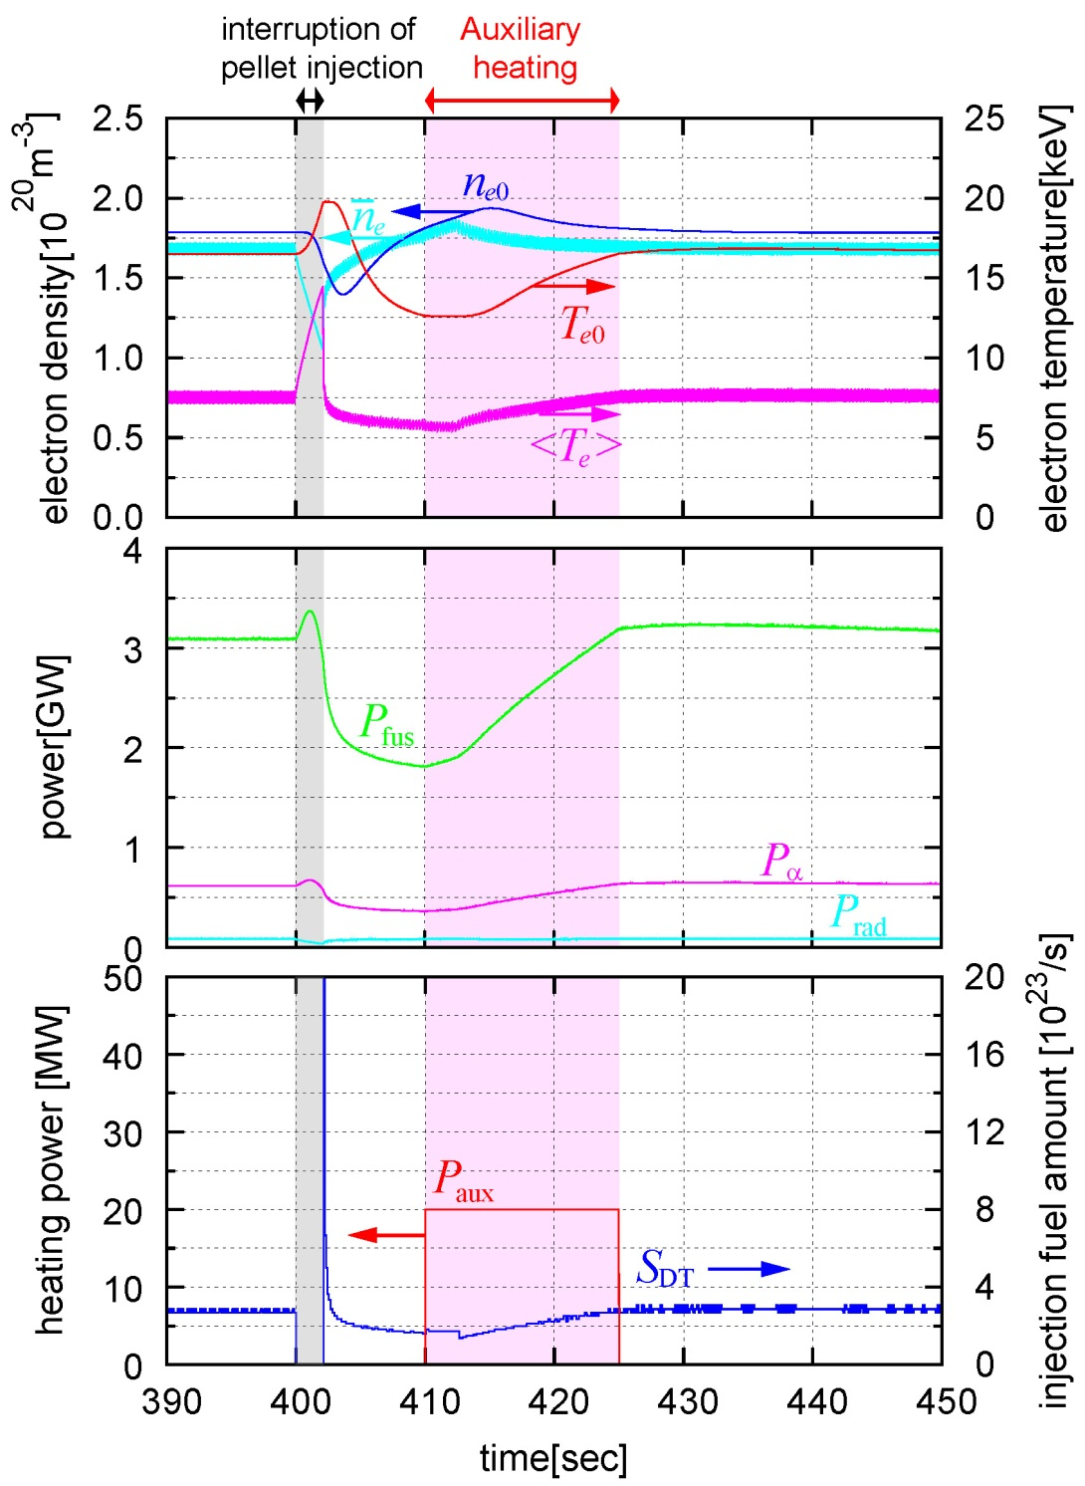
2. ヘリカル原型炉で計測制御すべき諸量
ペレット入射が停止後
元の運転点の復帰
低下した温度を補うために外部加熱入力
外部加熱を制御するため、核融合出力の回復を判断
ヘリカルでは閉じ込め磁場が外部コイルでほぼ決まるため、磁場計測の重要度がトカマクよりもかなり低い。

Slide 10
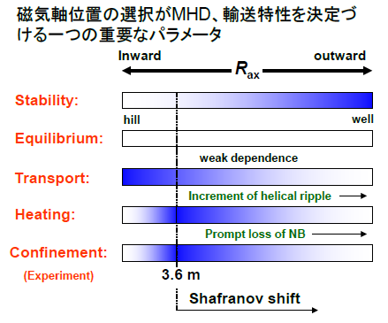
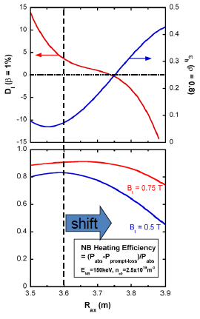
2. ヘリカル原型炉で計測制御すべき諸量
高圧力化に伴うシャフラノフシフト
ディスラプション程の破壊的な現象ではないが、閉じ込めの劣化を抑制するためには、磁気軸の制御が必要かもしれない。
磁気軸の同定と垂直磁場印加による帰還制御

Slide 11
2. ヘリカル原型炉で必須の計測器
計測制御対象のプラズマ諸量と、候補となる計測器

Slide 12
1. 計装制御の考え方
核融合科学研究所一般共同研究「環状核融合原型炉運転のための計装制御システムの検討評価」報告書（NIFS Reportとして出版予定）より
プラズマの位置変化の速度や、不安定性の成長速度などの特徴的時間を知る
基準点への復帰
基準点に戻すまでの時間：アクチュエータとプラズマの応答時間で決まる
特徴的時間より十分速くどうやって測定するか
原型炉特有の条件や構造体等がどのような誤差要因になるか、その程度は？
必要であれば、誤差の補正（複数の計測やシミュレータ）
基準点に戻すにはどのアクチュエータが適当か
原型炉での計測を考えるにあたり、プラズマ物理や炉設計を含めた総合的な考察が必要とされる。

Slide 13
2. 各計測に求められるスペック 【線平均電子密度】
用途： 燃料供給制御
測定分解能： 密度分解能 1×10¹⁷ m⁻³ （1×10¹⁸ m⁻³では0.17 GWの変動！）
時間分解能10 ms (ペレット入射間隔は典型的には100 ms程度)
空間分解能 プラズマ中心視線計測
計測器名： レーザー干渉計（ヘテロダイン干渉計、ディスパーション干渉計）
レーザー偏光計（フリンジジャンプ補正用、Faraday効果、Cotton- Mouton効果）
概略サイズ： 受光光学系、レーザー等は計測室
金属ミラーによる計測室~本体の伝送
ポート径はφ 100 mm 以下

Slide 14
2. 各計測に求められるスペック 【核融合出力（中性子発生率）】
用途： 外部加熱入力制御 （燃料供給停止などで動作点がずれた場合）
測定分解能： 分解能 10 %程度 （核融合出力が回復したことを判断できれば良い）
時間分解能 100 ms
空間分解能 体積積分値
計測器名： 核分裂計数管
放射化箔 （制御用でなく、較正用）
*分裂炉で標準的な冷却材出入り口温度変化は、制御には
時定数が長過ぎる（定常状態ではO.K.）
概略サイズ： 計数管 ブランケット裏に数センチ×数十センチのセンサー
信号伝送はMIケーブル
放射化箔 気送管で輸送

Slide 15
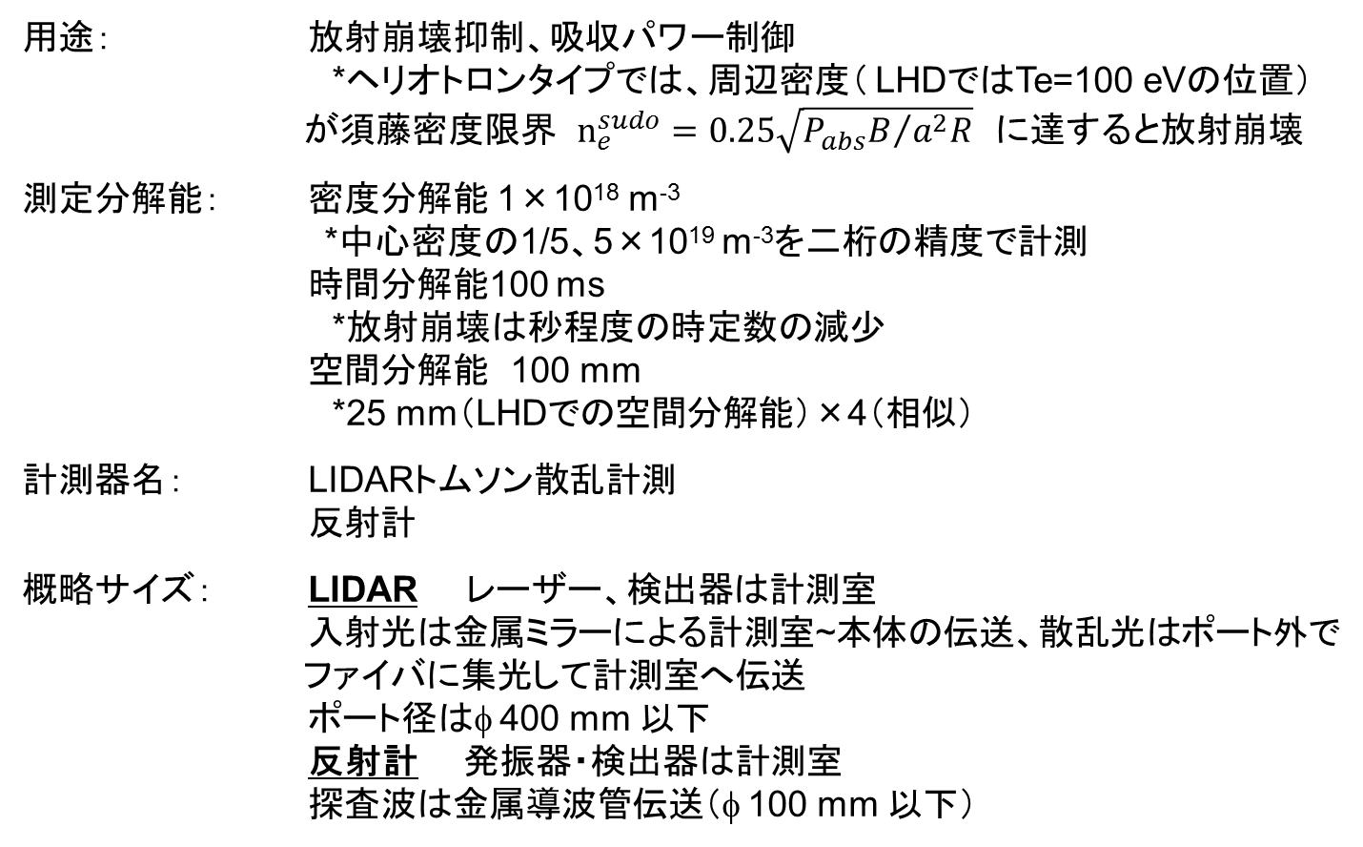
2. 各計測に求められるスペック 【電子密度分布】
用途： 放射崩壊抑制、吸収パワー制御
*ヘリオトロンタイプでは、周辺密度（ LHDではTe=100 eVの位置）が須藤密度限界 $n_{e}^{sudo}=0.25\sqrt{{P_{abs}B}/{a^{2}R}}$ に達すると放射崩壊
測定分解能： 密度分解能 1×10¹⁸ m⁻³
*中心密度の1/5、5×10¹⁹ m⁻³を二桁の精度で計測
時間分解能100 ms
*放射崩壊は秒程度の時定数の減少
空間分解能 100 mm
*25 mm（LHDでの空間分解能）×4（相似）
計測器名： LIDARトムソン散乱計測
反射計
概略サイズ： LIDAR レーザー、検出器は計測室
入射光は金属ミラーによる計測室~本体の伝送、散乱光はポート外でファイバに集光して計測室へ伝送
ポート径はφ 400 mm 以下
反射計 発振器・検出器は計測室
探査波は金属導波管伝送（φ 100 mm 以下）

Slide 16
2. 今後検討すべき課題 （測定の必要性、測定法）
DT燃料比
核融合出力が依存
計測法： GAM spectroscopy、TAE spectroscopy (反射計によるGAM, TAE周波数計測)
中性子スペクトロメータ（DD中性子/DT中性子比から）
He密度 （燃料の希釈）
核融合出力が強く依存、ただし制御は難しい
計測法： 分光計測
Zeff
POPCONプロット上の運転領域が変化
制動放射量を制動放射光から正確に評価するために必要
仮定しても良いか？
計測法：EUV分光? 可視分光？ 密度・温度分布が必要
ダイバータデタッチメント制御
不純物ガスパフ量の制御
計測法： ダイバータ静電プローブアレイ（ダイバータ粒子・熱流束）
分光計測（放射フロント）、周辺密度
制御手法は？

Slide 17
1. 計装制御の考え方
核融合科学研究所一般共同研究「環状核融合原型炉運転のための計装制御システムの検討評価」報告書（NIFS Reportとして出版予定）より
プラズマの位置変化の速度や、不安定性の成長速度などの特徴的時間を知る
基準点への復帰
基準点に戻すまでの時間：アクチュエータとプラズマの応答時間で決まる
特徴的時間より十分速くどうやって測定するか
原型炉特有の条件や構造体等がどのような誤差要因になるか、その程度は？
必要であれば、誤差の補正（複数の計測やシミュレータ）
基準点に戻すにはどのアクチュエータが適当か
原型炉での計測を考えるにあたり、プラズマ物理や炉設計を含めた総合的な考察が必要とされる。

Slide 18
3. 磁気計測の課題
計測システム： ロゴスキーコイル、フラックスループ、サドルループ、ピックアップコイル、反磁性ループ
①耐放射線
炉室
計測室
代表的な放射線照射効果
放射線効果 | 依存性 | 概要
放射線誘起伝導 Radiation-induced conductivity (RIC) | Ionising dose rate | 電子が励起されることによる電気伝導度の増大
放射線誘起絶縁劣化 Radiation induced electrical degradation (RIED) | Dose, Dose rate | 欠陥による電気抵抗の減少
放射線誘起起電力 Radiation-induced electromotive force (RIEMF) | Dose, Dose rate | MIケーブルで放射化核種からのβ線などで電流が誘起される効果
照射誘起熱起電力 Thermoelectric electromotive force (TIEMF) | Dose rate | 核発熱による熱不均一でもたらされる熱電効果
Radiation-induced thermoelectric sensitivity (RITES) | Dose | 不均一な核変換・損傷による熱電効果
視線
ロゴスキーコイル
ピックアップコイル
積分器等
MIケーブル
生体遮蔽壁
炉室内コンポーネント：MIケーブル、コイル
コイルや伝送ケーブルの絶縁性能が、放射線によって一時的、若しくは恒久的に劣化
↑ 寿命
核変換によって導体中で不純物ができ、温度不均一性から熱電効果が発生
↑計測精度の低下

Slide 19
3. 磁気計測の課題
①耐放射線
放射線誘起伝導（Radiation-induced conductivity (RIC)）
絶縁材としての伝導度上限値
1×10⁻⁶ S/m
ITERの第一壁条件
3 kGy/s（3×10¹⁴ n/cm²/s）まで外挿
照射誘起伝導度は8×10⁻⁷ S/mであり、電気伝導は かろうじて上限値を満足
ITERの第一壁条件 3 kGy/s ~ 原型炉のブランケット裏 Zone A 2 kGy/s
ITERで影響が無ければ、原型炉でも問題ないと考えられる。
しかし、あまりマージンは無く、何らかの遮蔽で中性子束を減らしたい。
動作温度や絶縁体に含まれる不純物にも依存するので、実際の絶縁材料、温度を模擬した照射試験が必要

Slide 20
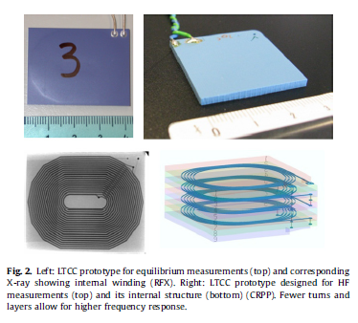
3. 磁気計測
①耐放射線
Radiation-induced thermoelectric sensitivity (RITES)
核変換や欠損が原因で生じる強い熱起電力であり、照射がなくとも発生する。
RITESで生じる起電力V_{RITES}は、
V_{RITES} = Δμ_{def} ΔT LN_{gap}As
Δμ_{def} ： 熱起電力係数、 ΔT ：温度差、L：コイルループ長、N_{gap}：温度ギャップ数（ブランケットギャップ等）、As ：非対称の割合
Δμ_{def} =25 nV/K（ CuからNiへ30 ppmの核変換）、ΔT =10K、単位長さ辺りのギャップがN_{gap}=1個/m、ループが14 m、非対称になっている割合Asが全体の15％と仮定
V_{RITES}= Δμ_{def} ΔT LN_{gap}As =25(nV/K)*10(K)*14*1*15%=530 nV
となり、TIEMFと同程度。
⇒ 原型炉でこれが問題となる磁気センサーは？
温度分布の均一化が必要。
ITERではRIEMF/RITES、RIEDに対しては、温度不均一性を抑制するために、導体を絶縁体と同時に焼成する「低温同時焼成セラミックceramic-impregnated (potted) coils and Low-Temperature Co-fired Ceramic (LTCC)」で製作したコイルを用いることが検討されている。

Slide 21
3. 磁気計測
②耐放射線以外
積分ドリフトの低減
  ホールセンサによる定常磁場計測
  機械式磁束計（micromechanical magnetometers: MEMS）
の併用による補正が考えられている。
渦電流の影響、磁場の浸透時定数
特徴的時間：プラズマ電流 約100秒、ギャップ長/上下位置不安定性 約100 ms
磁場浸透時間：ブランケット筐体の板厚方向 10 ms以下 ⇒ 問題なし
並んだブランケットによる渦電流 100 ms程度
⇒ 制御対象と同程度の時定数で計測上問題あり。
ブランケット筐体に工夫の必要あり
③炉設計との整合性
・Zone Aで遮蔽によるセンサーへの中性子束の低減
・コイルやMIケーブルで温度勾配が極力減らす冷却・支持構造
・メンテナンス時（セクターを引き抜く際）の処置（フラックスループのように複数のセクターにまたがる計測器の取り付け時、メンテナンス時にどうするか）
・設置誤差、熱ひずみによる計測位置の誤差（どの程度に制御に影響するかは、平衡計算に位置の誤差を入れてその許容値を出すべきである）
が課題である。

Slide 22
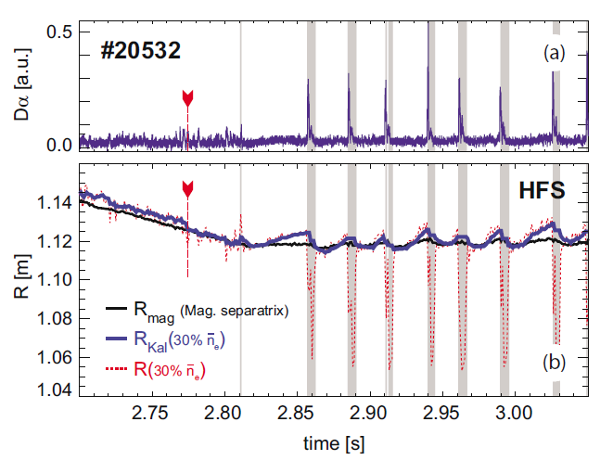
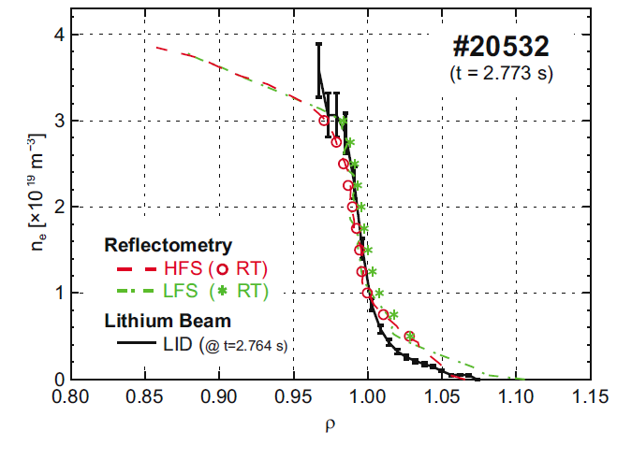
3. 磁気計測
⑤代替計測
プラズマ最外殻（プラズマ－壁距離）の測定を、反射計で行って制御する方法が提案（AUG）。
J. Santos, RSI 81, 10D926 (2010).
周波数掃引型反射計
ペデスタルが精度よく測定できている
1 ms毎に分布再構成、出力
磁気プローブで評価したセパラトリックス位置と、反射計で測定した（ある周辺密度の）位置
磁気プローブと反射計の良い一致

Slide 23
3. 干渉計/偏光計
光源レーザー波長：近赤外～赤外領域（～遠赤外：q分布の計測なら）
Nd:YAGレーザー（1.064 μm）、炭酸ガスレーザー（10.6 μm）等が候補
計測システム： 【干渉計】2波長ヘテロダイン干渉計 or ディスパーション干渉計
【偏光計】偏光面回転ヘテロダイン法 or 光弾性変調器
①耐放射線
真空窓候補 サファイア、石英
図4-4-3-1 より
窓材質 | 放射線による影響（700 nm) |  |  | 耐用日数（日）
 |  |  |  | ZONE A | ZONE B | ZONE C
サファイア | 中性子（n/cm²） | 1E+17 | 透過率10%低下 | 0.06 | 58 | 386
 | ガンマ線（MGy） | 8 | 著変無し | 0.7 | 333 | 3333
石英 | 中性子（n/cm²） | 1E+17 | 著変無し | 0.06 | 58 | 386
 | ガンマ線（MGy） | 8 | 透過率10%低下 | 0.7 | 333 | 3333
炉室
計測室
レーザー、検出器
真空窓
ミラー
ミラー
生体遮蔽壁
炉室内コンポーネント： 真空窓、伝送ミラー
Zone Cなら、サファイヤは1年、石英は10年使用できる可能性。
ポート径はφ100 mm以下
更に、計測ダクトを屈曲構造にすると、中性子束・γ線束は1-2桁落とすことができる（ref. 染谷さん発表@第2回シンポジウム）共に10年以上使用できるか。
赤外領域の窓（セレン化亜鉛、フッ化バリウム、ダイヤモンド）では照射試験結果無し。
遠赤外領域の窓（結晶水晶、シリコン、ダイヤモンド）も照射試験は豊富ではない。

Slide 24
3. 干渉計/偏光計
伝送ミラー候補 モリブデン、タングステン、ロジウムコート銅ミラー
1.4×10²⁰ n/cm²の中性子フルエンスで、モリブデンに放射線損傷による表面損傷は観察されていない（中性子フルエンスはZone Aで80日）
⇒より高いフルエンスまで（真空中で）試験して確かめる必要あり
②耐放射線以外
第一ミラー表面の損耗・不純物堆積による反射率低下、偏光角の変化（堆積）
⇒低スパッタリング率の材料（モリブデン、タングステン等）、保護構造、クリーニング手法の確立
熱ひずみによる光軸変化
⇒冷却、能動制御
表層にできるヘリウムバブル形成による反射率低下
⇒10²² He/m²でモリブデン反射率は半分程度に。原型炉でのHe粒子束をITERと同程度の10¹⁸ He/m²sとすると、3時間で達する。
⇒立体角を狭める、修復手法の確立、シャッターによる時間制限
相対論的効果で密度を過小評価してしまう（20 keVで10%低く見積もる）
⇒温度の情報が必要、動作点復帰の制御に与える影響を検討
③炉設計との整合性
炉内でシャッター駆動が信頼性高く可能か
十分な冷却が可能か
トーラス内側のミラーの設置可能性

Slide 25
3. 干渉計/偏光計
④要求性能の実現性
ヘリカルで要求されている密度分解能1×10¹⁷ m⁻³は極めて厳しい
現在のCO2レーザー干渉計では、 1×10¹⁸ m⁻³ （光路長10 m換算）程度
ディスパーション干渉計では、 3×10¹⁶ m⁻³ （光路長10 m換算）という報告あり
⇒有力候補であるが、定常計測でもこの精度が達成できるか課題。
設置可能位置と運用
真空窓： 10 年程度の耐用年数なら、Zone Cで屈曲構造を用いる
第一ミラー：不純物堆積、He粒子束を減らす必要があり。それでも、シャッター等による時間制限をせざるを得ない可能性あり。
計測精度は干渉計で、干渉計のフリンジジャンプは偏光計で補正

Slide 26
4. まとめ
原型炉とITERの間には、放射線量、運転時間等の大きなギャップがあり、ITERで成立した計測器が必ずしも原型炉でも使用できる保証が無い。
燃焼プラズマの定常維持という使命を持つ原型炉では、計装制御の果たす役割は大変大きく、計測器の設計は炉工学の一つとして総合的な観点で行ってゆく必要がある。
トカマク、ヘリカルで定常維持に不可欠な計測と精度をリストアップし、原型炉条件の成立性や課題について検討を進めている。
計測器個別の課題に加えて、原型炉条件で数年分に相当する中性子・ガンマ線フルエンスでの窓材、絶縁体、ミラー材等の重照射試験が必要である。しかし、現在のそのような試験体制が十分でなく、その整備が急務である。
ITERを一つのステップと捉え、計測器単体の課題解決と他の計測やシミュレーションとを統合した制御アルゴリズムの構築と実証が必要である。

